Slide 1
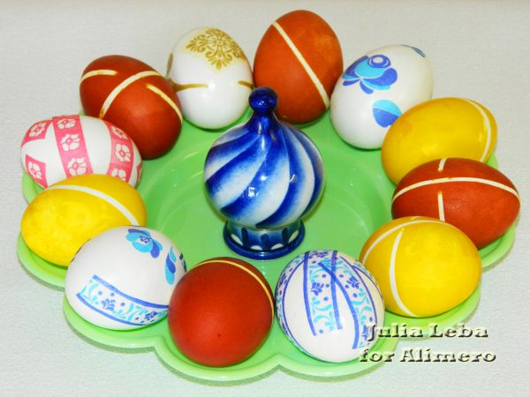
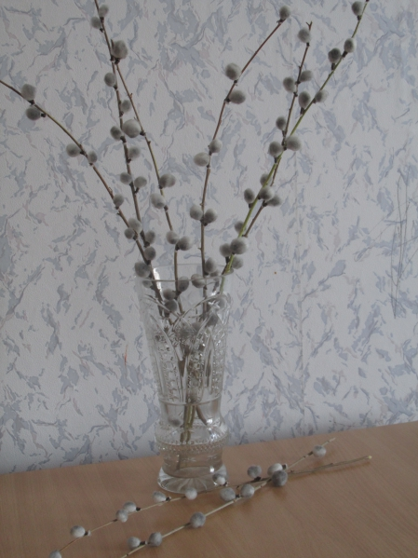
Мастер – класс для родителей: «Декупаж пасхальных яиц и ветка вербы»
Подготовили воспитатели
МБДОУ ДСКВ №27 «Филиппок»
Т.В. Мартыненко
Н.А. Дронина

Slide 2
Мастер-класс Пасхальные яйца в технике декупаж.
Представляем вашему вниманию пасхальные яйца, украшенные в технике декупаж:

Slide 3
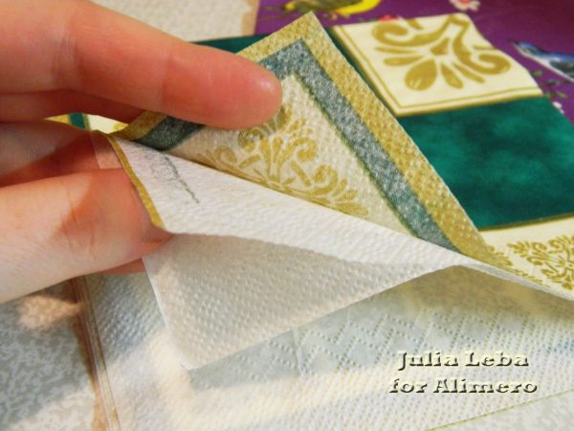
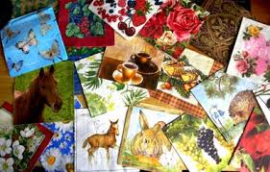
Для такого декора яиц понадобятся: — Непосредственно сами яйца, уже сваренные. Я варю яйца долго — 1-2 часа, получаются «перепечки». Они дольше хранятся и намного вкуснее, на мой взгляд. В любом случае, минут 15 поварить стоит. — Салфетки. Подберите те, у которых вам нравится рисунок. Разумеется, новогодняя или осенняя тематика будет здесь не к месту. Салфетки можно взять как однослойные, так и трёхслойные. В последнем случае следует отделить слои и использовать только верхний.

Slide 4
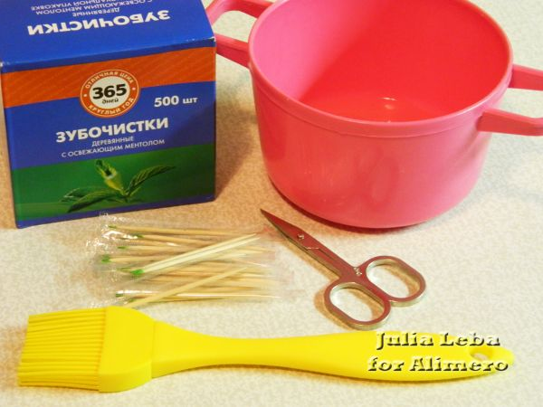
- Ножницы. Лучше взять маникюрные или педикюрные, чтобы удобно было вырезать более мелкие элементы. - Яичный белок. Он должен быть без примеси желтка. Если так отделить не получилось и попала частичка желтка, лучше использовать другой. - Белок нам нужен в качестве клея. Я против всяческих химикатов, в том числе и окрашивания яиц пищевыми красителями. Производитель, конечно же, уверяет нас в их безопасности, но на самом деле мы не знаем, что в его составе. Об этом говорят все врачи, в том числе и диетологи. - Кисточка для нанесения белка и приклеивания элементов. - Зубочистки. На них мы будем сушить наши яйца. Ну, вот и всё! Можно приступать к декорированию.

Slide 5
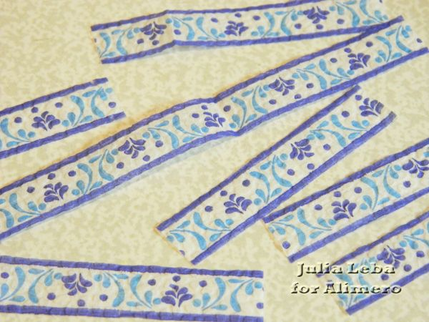
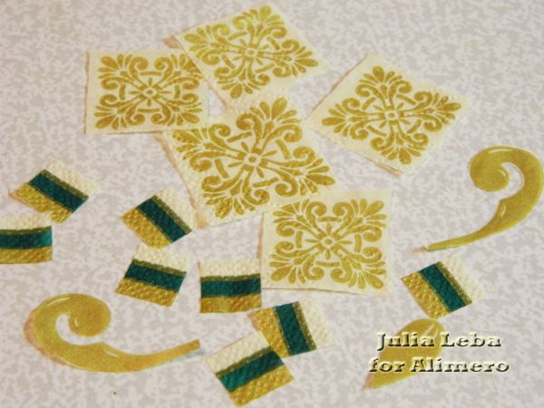
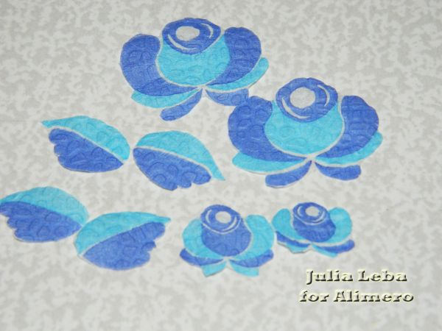
Этап I. Заготовки
Сначала аккуратно вырезаем, следуя линиям, подходящие для декупажа узоры из салфеток.
Лучше продумать композицию заранее (можно приложить к яичкам вырезки), чтобы не получилось, что вам не хватает заготовок или что не умещается тот или иной элемент.
Учтите то, что чем крупнее вырезанный вами рисунок, тем сложнее его будет приклеить ровно, ведь яйца имеют сложную форму.

Slide 6
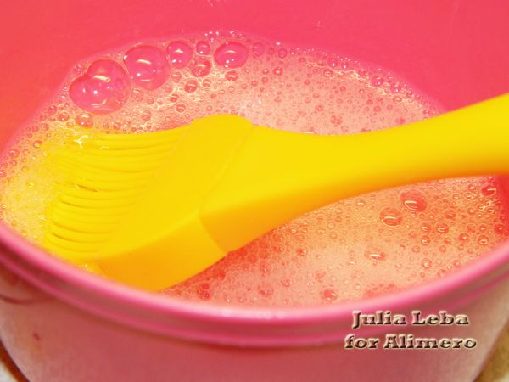
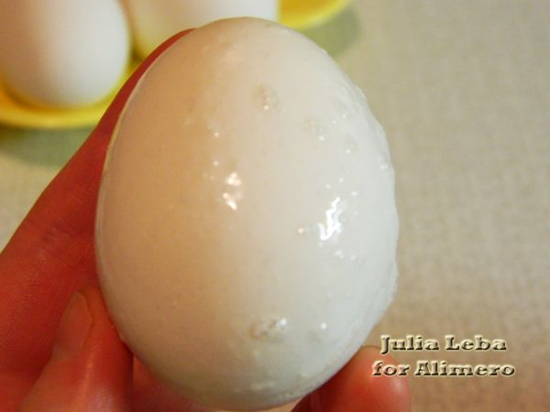
Этап II. Подготовка «клея» и его нанесение
Белок чуть взбиваем (я даже немного перестаралась, слишком много пузырьков получилось).
Смазываем всё яичко с помощью кисточки белком.
Внимание! 1. Яйца после смазки белком становятся скользкими. Будьте аккуратны, их легко разбить! 2. Следите внимательнее за поверхностью яйца. Любой волосок здесь будет виден и впоследствии приклеится.

Slide 7
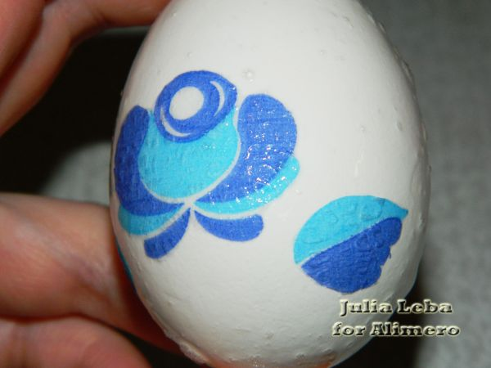
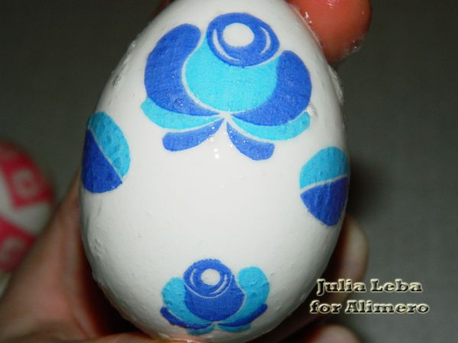
Этап III. Нанесение рисунка и его закрепление
На смазанное белком яйцо накладываем вырезанный элемент, помогаем ему приклеиться пальчиком и кистью, покрывая его сверху опять белком.
Приклеив таким образом один элемент, переходим к другому, также разравнивая его и закрепляя сверху новым слоем «клея».
Внимание! Занимаясь следующими элементами, старайтесь не касаться уже приклеенных, их очень легко сместить или сморщить. Когда все элементы будут нанесены, осторожно пройдитесь ещё раз кисточкой по всему яйцу.

Slide 8
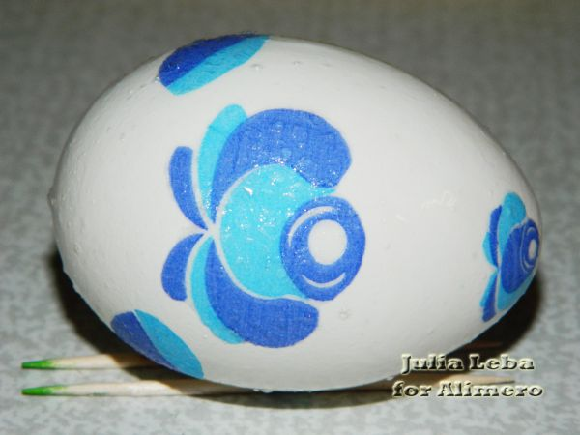
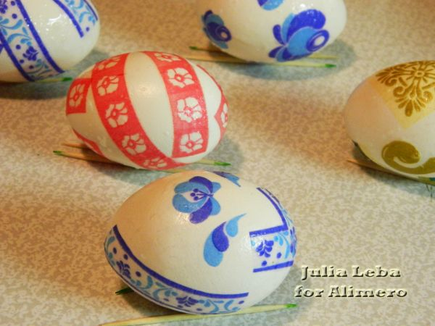
ДАЛЕЕ…
Дайте яйцу высохнуть, а затем ещё раз покройте его целиком белком для закрепления. И снова отправьте на зубочистки до полного высыхания. Тоже самое проделайте и с другими яйцами.
После этого аккуратно положите его на две зубочистки. Желательно так, чтобы они минимально касались рисунка.
Надеюсь, что этот топик окажется интересным и полезным. Украшайте яички таким способом и угощайте своих друзей и знакомых, ведь вся пасхальная неделя — праздничная!

Slide 9
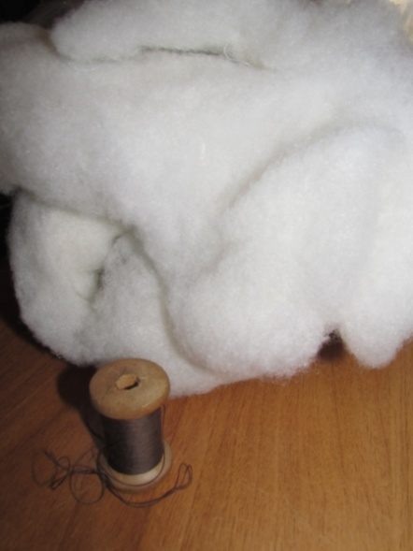
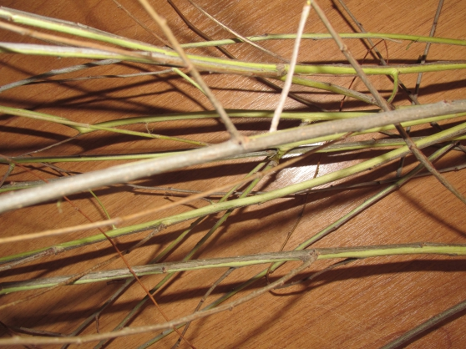
Мастер класс. Верба своими руками.
Уважаемые родители, представляем вашему вниманию мастер класс по изготовлению вербы.
Итак, нам понадобиться: веточки, синтепон, нитки коричневого цвета, клей, тени серого цвета, немного воображения и желания!

Slide 10
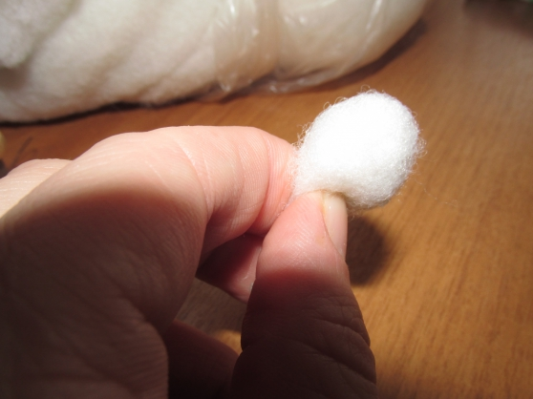
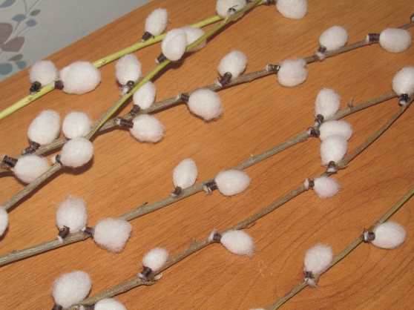
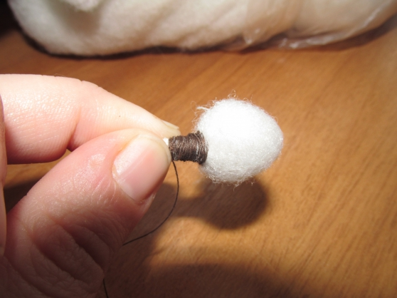
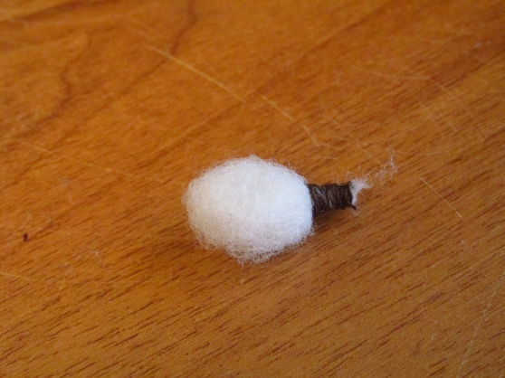
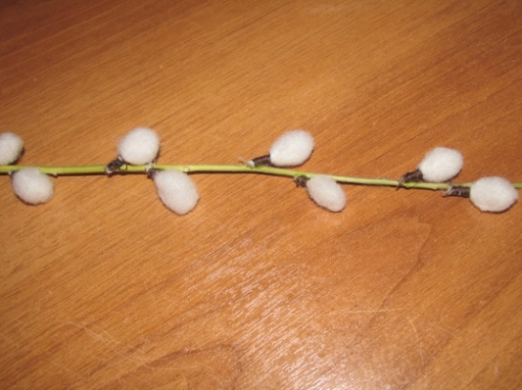
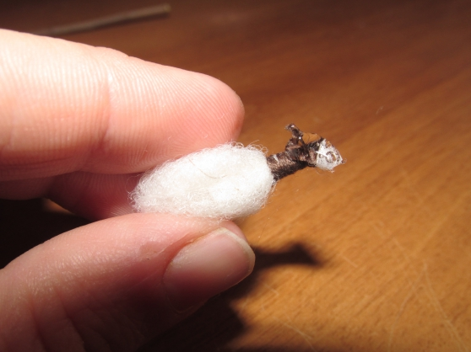
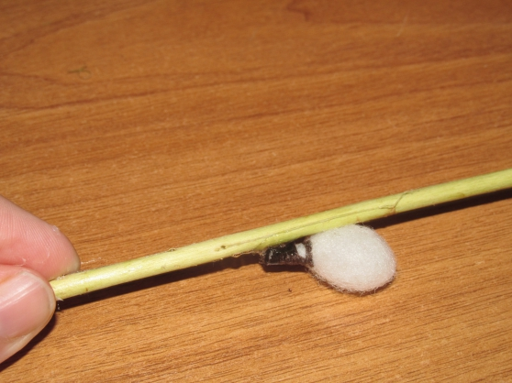
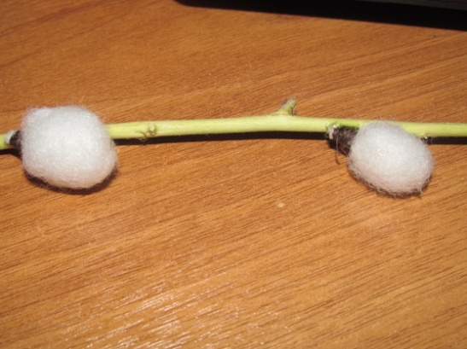
Из синтепона скатываем круглую форму
Нитки наматываем на кончик, закрепляя
Наносим клей и приклеиваем к веточке

Slide 11
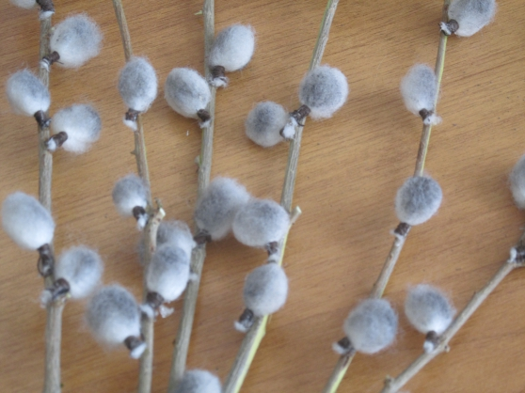
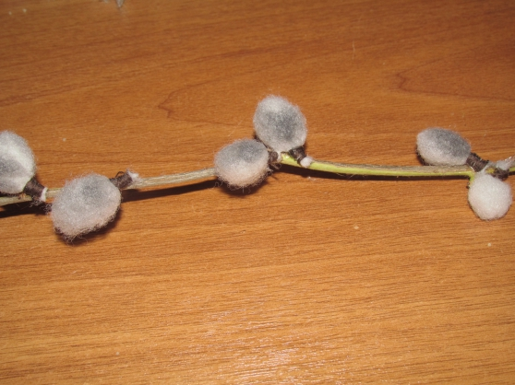
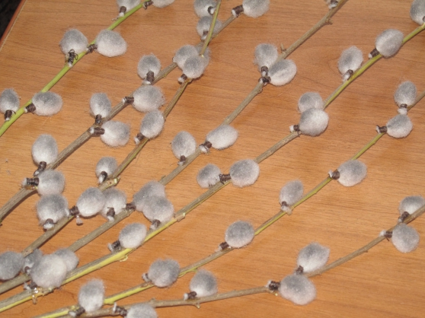
ДАЛЕЕ…
Для ещё более естественного вида, покрываем вербу краской серого цвета.
Выглядит действительно очень натурально! Не осыпается.

Slide 12
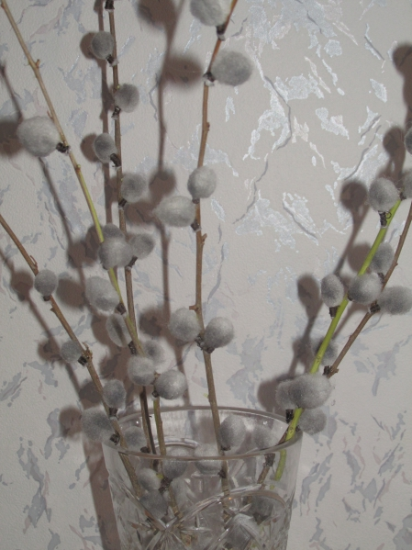
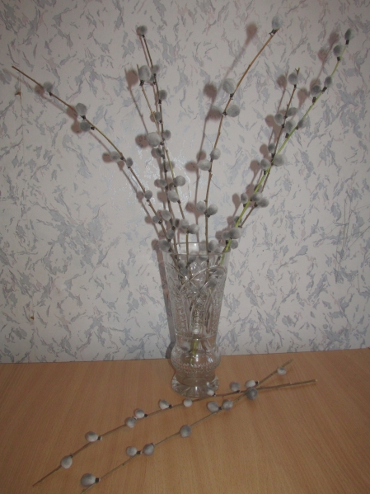
Верба, милая, родная,
Сколько в ней добра, тепла
Ты пушистая такая,
Нет прекраснее тебя
Вся в комочках сероватых,
Ах, как радует глаза,
Зацвела ты, верба наша,
Значит всё, пришла весна!
Спасибо за внимание
Уважаемые родители!

